Slide 1
Měj skvělý vzor …..kdo tě inspiruje?

Slide 2
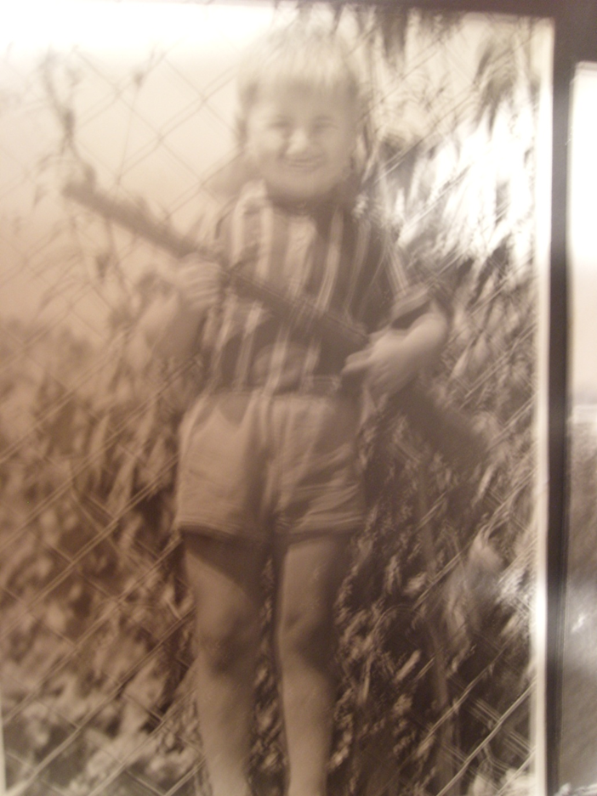
Měj skvělý vzor …..kdo tě inspiruje?
Notes:
Realně , někdo blízký - Hrančík

Slide 3
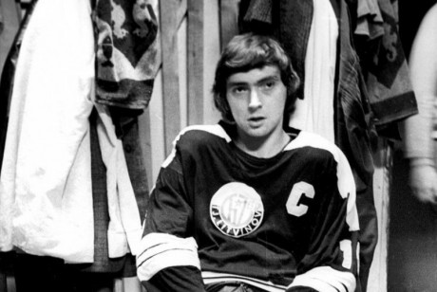
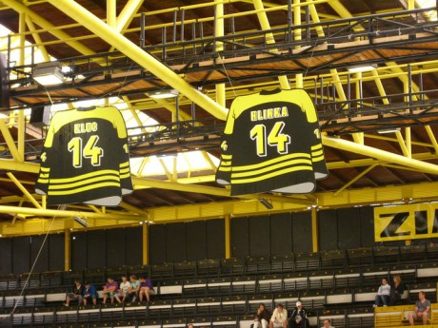

Slide 4
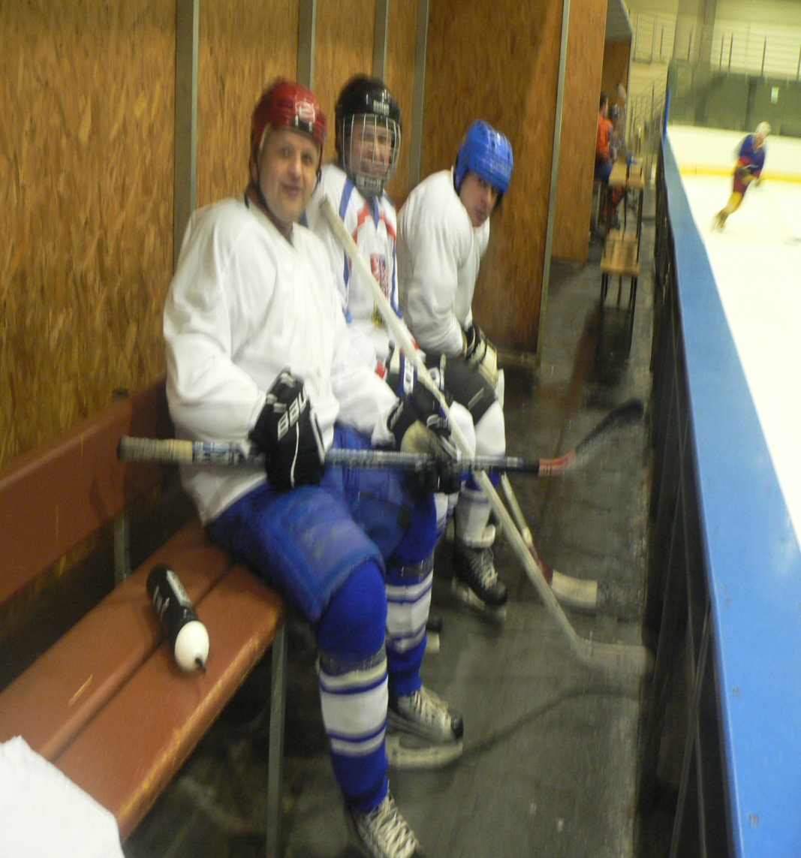
Kdo je ta padesátka ?

Slide 5
3x S
Samuel - 1 Samuelova 3:9 „ Mluv, Hospodine, tvůj služebník slyší."
Saul -1.Sam.15,22 Hle, poslouchat je lepší než obětní hod, pozorně rozvažovat je víc než tuk beranů.
Saul – Pavel- 2.Kor.11,25 třikrát jsem byl trestán holí, jednou jsem byl kamenován, třikrát jsem s lodí ztroskotal, noc a den jsem jako trosečník strávil na širém moři.

Slide 6
Pravidlo-PRINCIP
Moudřejší se učí z chyb druhých,
moudrý z chyb vlastních,
hlupák se nepoučí nikdy.

Slide 7
Poučení
Samuel- chyba s dětmi, + věrný v malých věcech, 100% oddán Bohu, uměl naslouchat, neztratil úctu k autoritám
Saul – chybná svévole , + dal si poradit, odpustil
Pavel – tvrdý přístup, + horlivý, odvážný ,moudrý a věrný

Slide 8
Jednání opravdových služebníků
Skuteční služebníci se dávají k dispozici
Skuteční služebníci si všímají potřeb
Skuteční služebníci jsou věrní ve službě a dovedou se radovat

Slide 9
3x D
Disciplína
Důslednost
Drill

Slide 10
Měj skvělý vzor …..kdo tě inspiruje?
Mám v hlavě ten správný vzor ?
Přemýšlím více jak by mě někdo mohl pomoci nebo jak já můžu někomu pomoci ?

